Slide 1
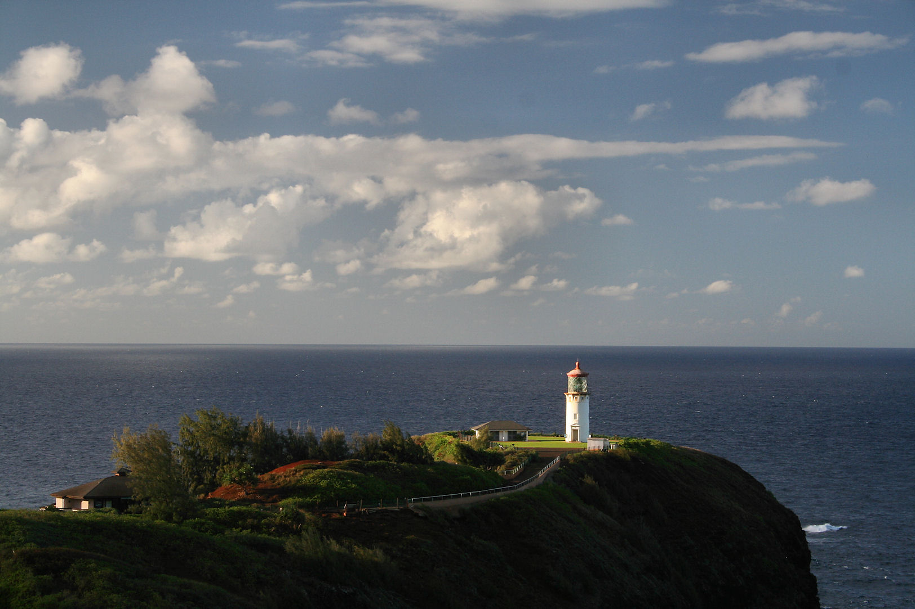
Миссионерские
вести
КУРС:
«Правила миссионерских вестей».

Slide 2
Почему нужен этот обучающий курс?
Миссионерские вести являются частью торжественного субботнего богослужения. Следовательно они должны проводиться качественно и вдохновенно.
В реальности служение миссионерских вестей в общинах сегодня далеко не на высоком уровне.
Улучшение качества служения миссионерских вестей будет способствовать развитию навыков личного свидетельства (в первую очередь у проводящих, а также у слушающих)

Slide 3

4 цели СШ
Через служение миссионерских вестей реализуется одна из 4-х целей СШ – поддержка глобальной миссии.

Slide 4
Миссионерские
вести
ТЕМА 1. Обзорная
«Философия миссионерских вестей».

Slide 5
Правило #1
Помните для чего существуют миссионерские вести

Slide 6
Миссионерские
вести
ТЕМА 1.1
«История происхождения миссионерских вестей».

Slide 7
Адвентисткая церковь всегда имела широкое евангельское видение
Субботняя школа с первых дней возникновения была сфокусирована на евангельском служении.
Очень скоро Бог открыл пионерам адвентизма, что нужно совершать евангельское служение на неохваченных территориях.
Первое пожертвование для всемирной миссии Субботней школы было собрано Конференцией Верхней Колумбии (США) в 1885 году, и вырученные средства помогли отправить миссионеров в Австралию.
в 1886 году, Генеральная конференция осуществила первый большой миссионерский проект Субботней школы по строительству миссионерского парусника Питкерн и отплытию на остров Питкерн в южной части Тихого океана.

Slide 8
В 1912 году были собраны первые пожертвования 13 субботы.
Пожертвования 13 субботы призваны привлечь внимание к конкретным регионам мира и миссионерским проектам.
Для того чтобы иметь обратную связь с территориями, куда направляются миссионеры и пожертвования Субботней школы, было введено служение Миссионерских вестей.

Slide 9
Первая брошюра миссионерских вестей, 1912 г.

Slide 10
Таким образом, миссионерские вести имеют две цели:
Это своего рода отчет о работе миссионеров и об использовании средств, которые пожертвованы на субботней школе по всему миру.
Это информирование о новых евангельских проектах. Призыв поддерживать эти проекты молитвами и пожертвованиями.

Slide 11
Миссионерские
вести
ТЕМА 1.2
«Основные характеристики миссионерских вестей».

Slide 12
Задачи характеристики вестей
Во-первых, это краткий рассказ о жизни!
  Миссионерская весть должна нести сообщение;
Во-вторых, миссионерская весть это рассказ о жизни людей, но она должна нести особое сообщение – это весть о Боге.
  Иисус – главный герой каждой мисс. вести;

Slide 13
Задачи характеристики вестей
В-третьих, весть должна быть яркой, живой, жизненной, радостной, воодушевляющей.
В четвертых, весть должна завершаться призывом к более глубоким отношениям с Богом.
  Результатом миссионерской вести должно стать действие слушателей.

Slide 14
Задачи характеристики вестей
В пятых, весть должна вызвать желание присоединиться к евангельскому служению.
В шестых, миссионерская весть должна рассказать о единой всемирной Церкви.
    Как Церковь исполняет свою миссию.
    Как появляются новые миссионерские центры.
    Какие новые планы и проекты у церкви на данной территории.

Slide 15
Задачи характеристики вестей
В седьмых, весть должна вызвать желание жертвенности для поддержки всемирной миссии церкви.

Slide 16
ПРОДОЛЖЕНИЕ следует…
Упражнения

Slide 17
Упражнения:
Перечислите две главные цели служения Миссионерских вестей.
Перечислите 7 характеристик мисисонерских вестей.
Проанализируйте служение миссионерских вестей в вашей общине. Какие из 7 характеристик можно применить к служению мисс. Вестей в вашей общине?

